Slide 1
Creating Medical Dataset Corresponding to Human Perceptual Similarity Judgment
김수용, 이나은

Slide 2
차례
2AFC/JND
Distortions
3. CNN based distortions – model training process
4. 기존 데이터 셋 구성 및 소개
5. Medical dataset 구축 (baseline – JND traditional)

Slide 3
2AFC and JND test
2AFC (Two alternative forced choice) test
하나의 reference 이미지와 이를 왜곡한 두 장의 이미지가 있을 때 왜곡된 이미지들 중 어떤 것이 reference와 더 유사한지 판단
JND (Just noticeable difference) test
하나의 reference 이미지와 이를 왜곡한 한 장의 이미지가 있을 때 이 두 이미지가 같은지 혹은 다른지 판단

Slide 4
Distortions
Traditional distortions
Gaussian colored noise, contrast, lightness shift 등 총 20개 존재 (18개 완료)
CNN based distortions
Denoising, colorization, super-resolution, autoencoding
(autoencoding 수행 중)

Slide 5
CNN based distortions - model training process
Distortion | Model
Denoising | DnCNN (Denoising Convolutional Neural Networks)
Colorization | GAN (Generative Adversarial Networks)
Super-resolution | VDSR (Very Deep Convolutional Networks )
Autoencoding | 모델 구축 예정

Slide 6
Denoising

Slide 7
﻿Beyond a Gaussian Denoiser: Residual Learning of Deep CNN for Image Denoising﻿ (2016)
1. Denoising의 목적
noise를 제거하는 과정에서 distortion 구현
2. 본 논문을 선정한 이유
특정 gaussian noise에서만 훈련이 이루어졌던 기존 denoising model
-> 모든 noise level에서 denoising 수행 가능
3. Contribution
Noisy observation에서 latent clean image를 제거하기 위해 residual learning strategy를 이용한다.
Residual learning과 batch normalization(BN)을 이용해 CNN 학습 효과를 높인다.
Denoising Convolutional Neural Networks (DnCNN)을 이용해 다양한 image denoising task들을 다룰 수 있다. (﻿gaussian denoising, single image super-resolution and JPEG image deblocking)

Slide 8
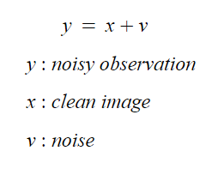
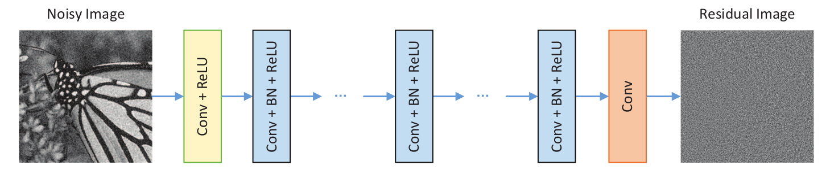
Residual Learning & Model Architecture
﻿
﻿
﻿Image degradation model을 왼쪽의 수식으로 나타낼 수 있다.
이때 v는 일반적으로 additive gaussian white noise(AGWN)으로 assume하는 것이 일반적이다.
﻿Denoising image를 바로 예측하는 것이 아니라 residual image를 예측한다. (v = y - x)
Residual image = noisy observation - latent clean image
Residual learning을 사용한 이유는 noisy observation을 통해 noise를 분리하기 위함이다.
﻿

Slide 9
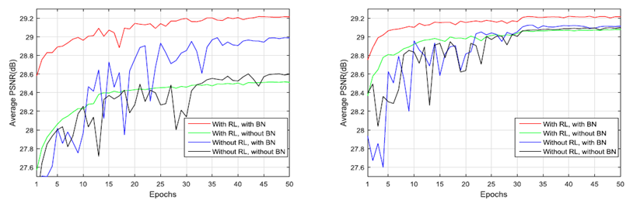
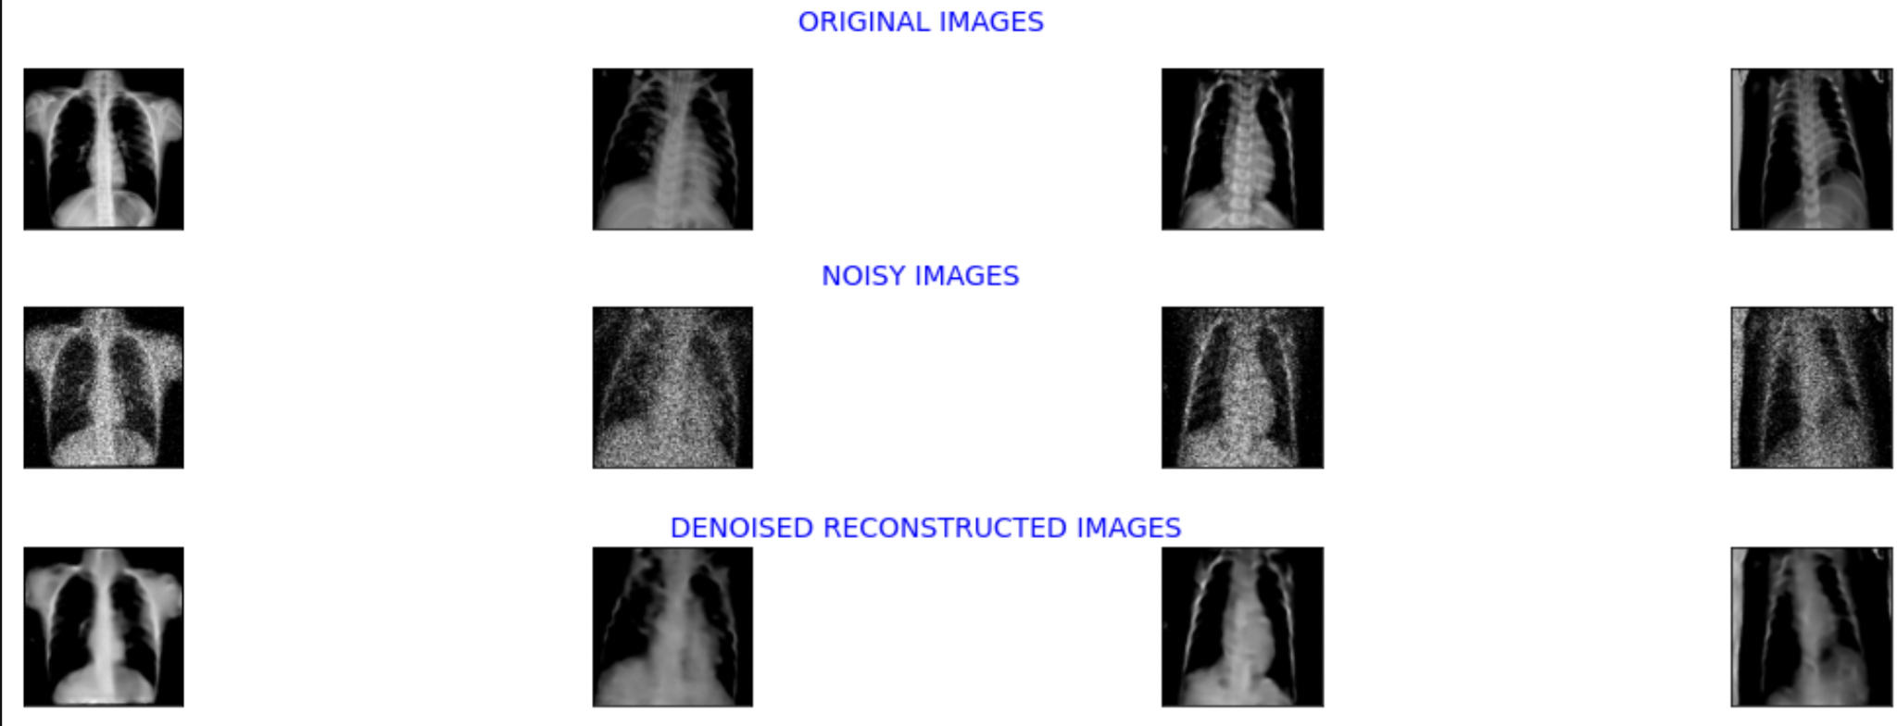
Training
﻿
﻿
Residual learning과 batch normalization이 gaussian denoising에서 서로 긍정적인 영향을 줄 수 있다.
(학습 속도와 denoising 성능 향상)

Slide 10
Colorization

Slide 11
Unsupervised Diverse Colorization via Generative Adversarial Networks (2017)
1. Colorization의 목적
이미지의 색을 변화하여 변형을 준다.
2. 본 논문을 선정한 이유
흑백 이미지 colorization 시 original color image를 필요로 한다.
그러나 chest x-ray data는 original color image가 존재하지 않기 때문에 “원래의 이미지로 돌아가는 것이 아닌 진짜 같은 다양한 색을 사용하는 것이 목적"인 본 논문을 참고하였다.
3. YUV
Y라는 흑백 이미지 위에 U, V 필터를 얹어 컬러 이미지를 표현한다.
=> 이미지를 YUV로 처리한다면 이미지를 gray scale로 변환할 때 흑백 처리하는 과정을 생략하고 Y만 넣어주면 된다.
흑백 이미지 colorization 시 Y는 이미 주어졌으므로 2개의 channel (U, V) 만을 만들어내면 된다.

Slide 12
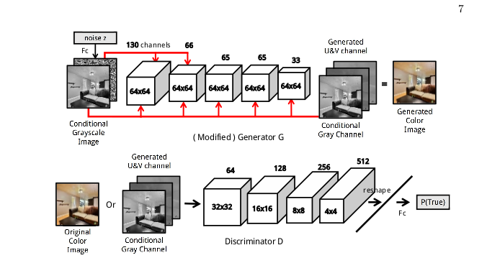
Model Architecture
Noise를 처음에만 넣어주게 될 경우 네트워크를 거치면서 noise를 잊게 될 수 있다.
=> Multilayer noise를 도입
2. Multilayer condition을 넣어줘 흑백 이미지에 대한 정보를 지속적으로 파악할 수 있게 해준다.

Slide 13
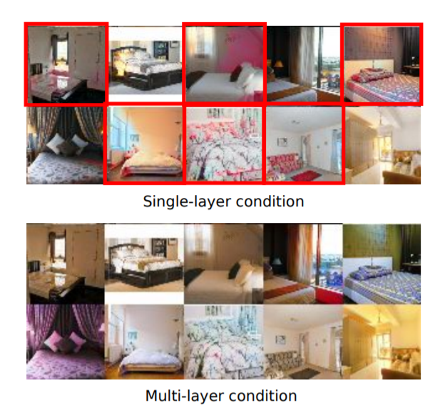
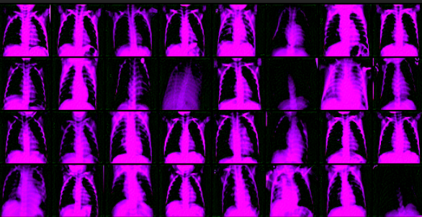
Result
Results of single-layer condition model, suffer from colorization derivation (red box)
Results of multi-layer condition model,
smooth transition

Slide 14
Super-Resolution

Slide 15
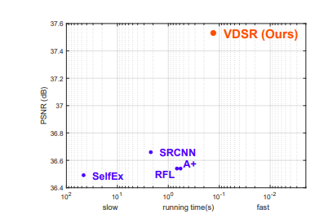
Accurate Image Super-Resolution Using Very Deep Convolutional Networks Jiwon Kim, Jung Kwon Lee and Kyoung Mu Lee Department of ECE, ASRI, Seoul National University, Korea
1. Very deep Network (VDSR)
2. Fast convergence speed
3. High Learning Rate
4. Residual Learning
5. Gradient Clipping

Slide 16
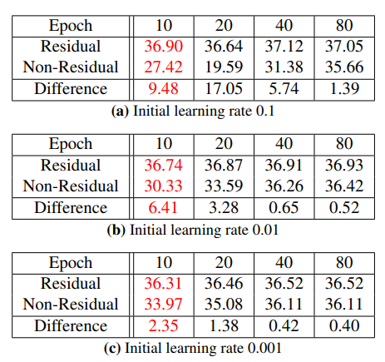
High Lr & Residual Learning
1. Residual learning 이 Non-Residual 보다 PSNR이 더 좋다.
=> Deep Network 에서의 Gradient Problem 해결
2. Learning rate 가 클수록 PSNR이 커진다.
=> Gradient Clipping 을 하였기 때문에 Gradient Problem 발생 안함
=> Boost convergence speed

Slide 17
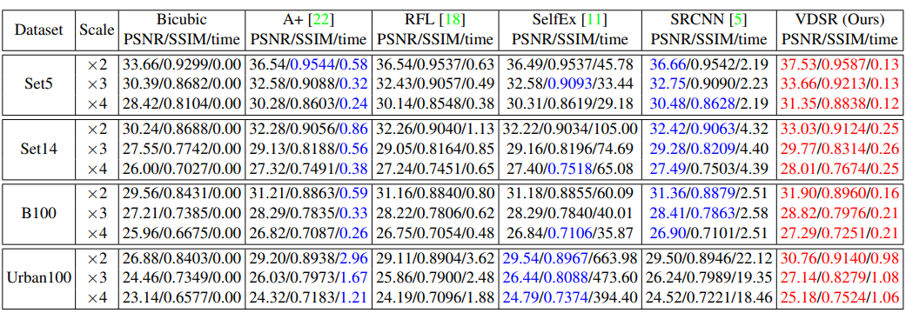
Good Performance on various scale factors
Train & Test dataset의 Scale factor 가 커져서 성능저하가 있어도 다른 모델들에 비해서 성능이 계속 좋은 편이다.
Train & Test time 이 압도적으로 적다.

Slide 18
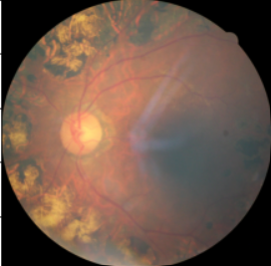
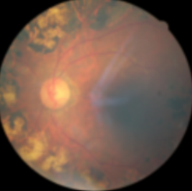
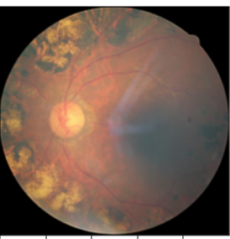
Why Super-Resolution?

Slide 19
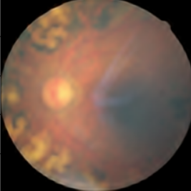
1. 실험진행
참고논문 Setting
Higher learning rate
Change Batch
Higher Scale Factor
Train scale factor != Test scale factor
2. Result
Best Lr = 0.1
Best Batch =64
Bad performance at Scale factor (more than 8&10)
Train scale factor must be the same as Test scale factor
Original
Reconstructed ( X 10 )

Slide 20
기존 데이터 셋 구성
JND
ㄴ val
ㄴ traditional
ㄴ p0
ㄴ p1
ㄴ same
ㄴ cnn
ㄴ …
1. 2AFC
ㄴ train
ㄴ traditional
ㄴ p0
ㄴ p1
ㄴ ref
ㄴ judge
ㄴ cnn
ㄴ …
ㄴ mix
ㄴ …
ㄴ val
ㄴ …

Slide 21
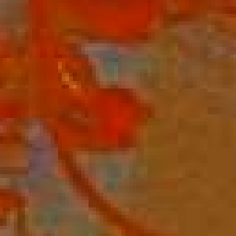
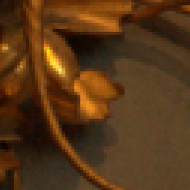
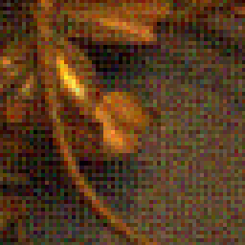
2AFC-traditional
2AFC-traditional-p0
2AFC-traditional-reference
2AFC-traditional-p1
judge
0.0
or
1.0

Slide 22
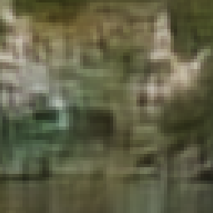
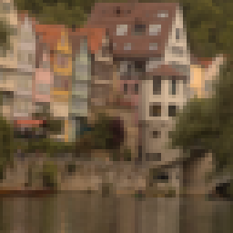
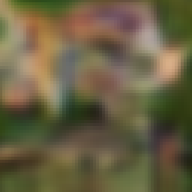
2AFC-cnn
2AFC-cnn-p0
2AFC-cnn-reference
2AFC-cnn-p1
judge
0.0
or
1.0

Slide 23
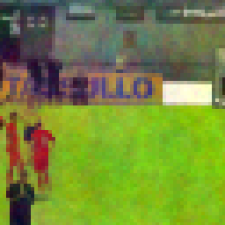
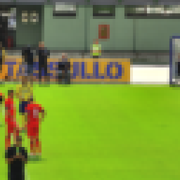
JND-traditional
same
0.0
or
1.0
JND-traditional-p0
JND-traditional-p1

Slide 24
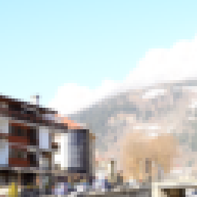
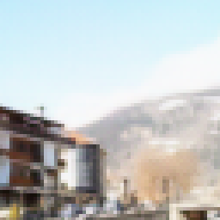
JND-cnn
same
0.0
or
1.0
JND-cnn-p0
JND-cnn-p1

Slide 25
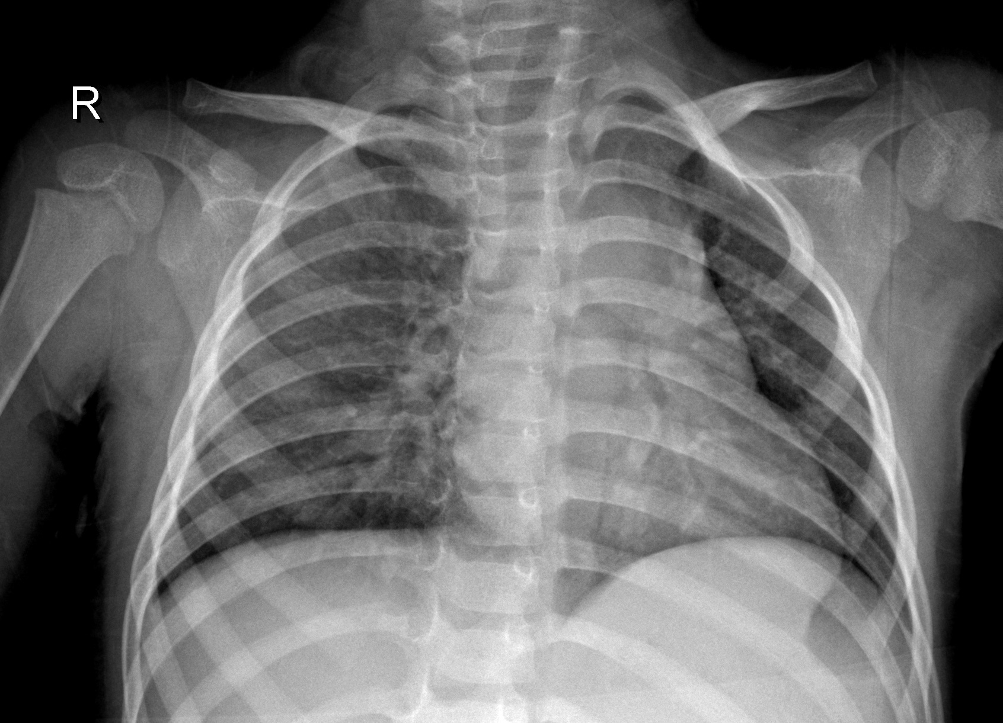

Medical dataset 구축 (baseline – JND traditional)
same
0.0
or
1.0
JND-traditional-p0
JND-traditional-p1

Slide 26
Next Plan
1. Super resolution =>
(1) Various scale factors on Train Dataset
(2) Use Reconstructed Images as Distorted Images
=> Apply them to 2AFC & JND Dataset
2. Auto Encoder => RF 데이터셋을 밑 논문 Method 에 맞추면서 구현
<Split-brain autoencoders: Unsupervised learning by cross-channel prediction>
R. Zhang, P. Isola, and A. A. Efros
3. 전체 코드 정리
이때까지 작성한 코드들을 깃허브에 정리할 예정입니다.

Slide 27
감사합니다.

